Slide 1
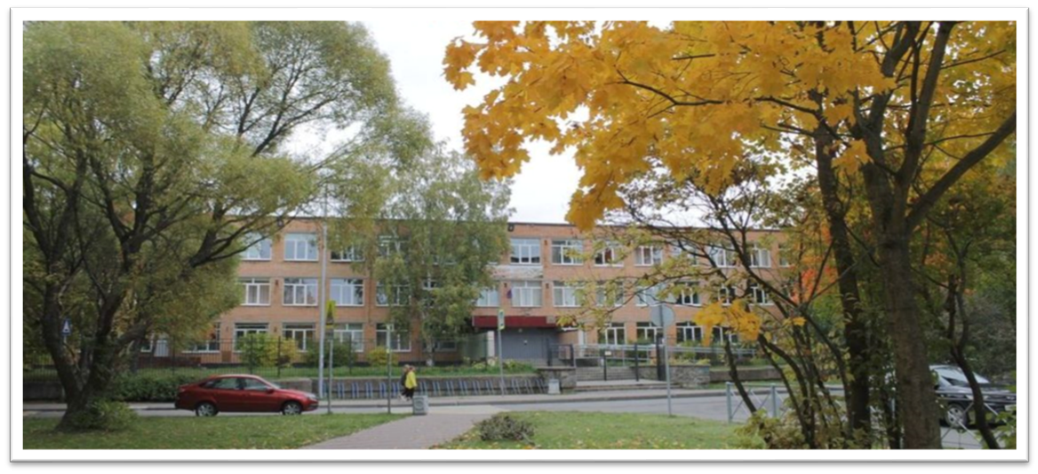
Муниципальное бюджетное
общеобразовательное учреждение
«Средняя общеобразовательная школа №3»

Slide 2
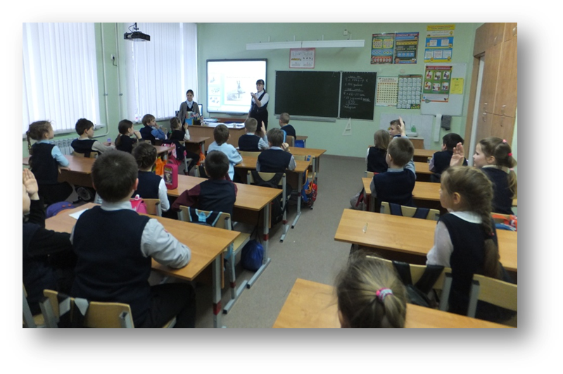
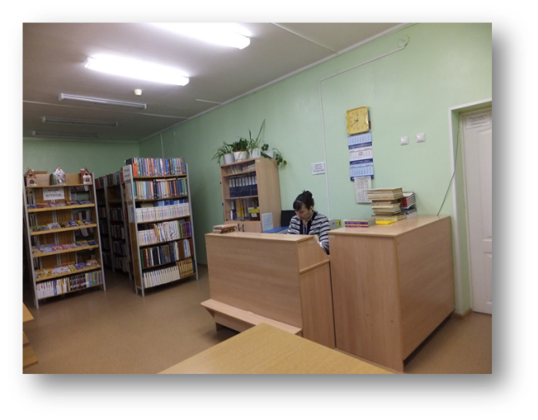
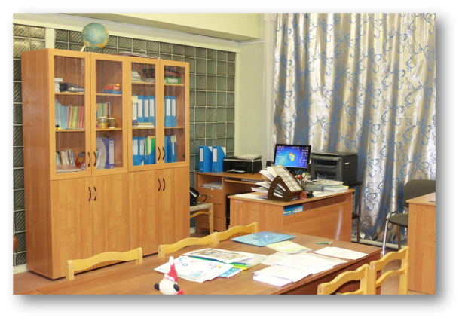
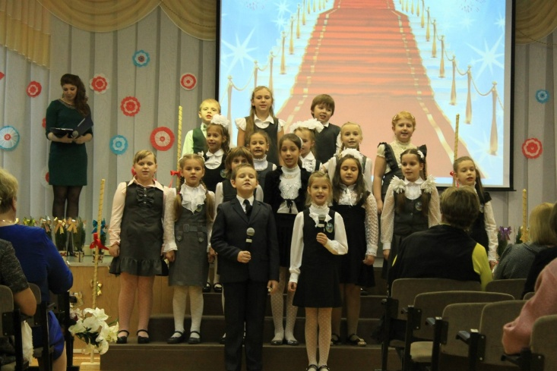
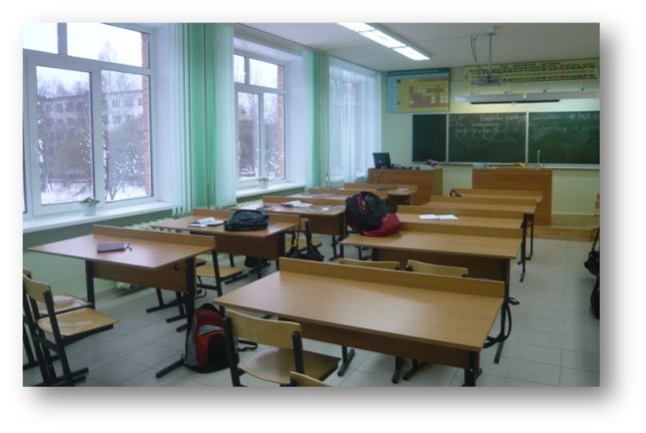
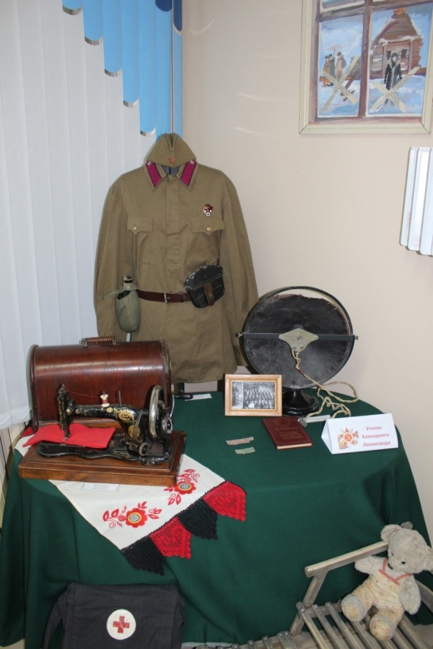
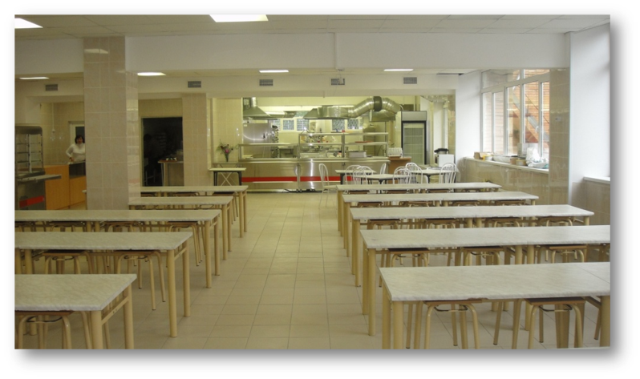
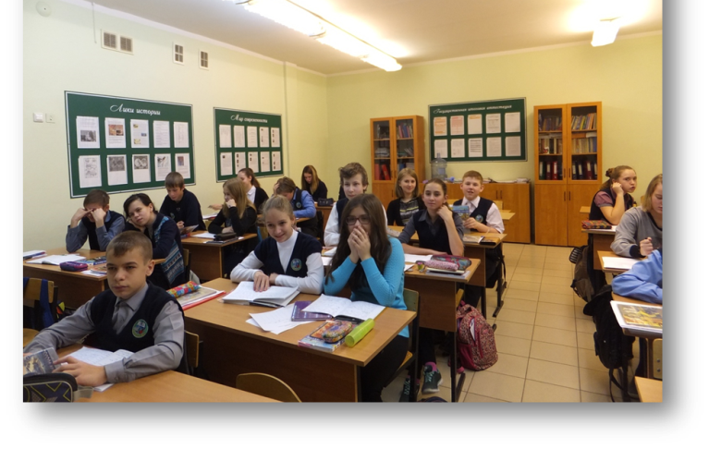

Slide 3
Характеристика образовательной организации
Общая численность на 01.09.2020 г. – 808 человек (30 классов).
Средняя наполняемость классов – 26,93 человека.
Количество детей с ОВЗ – 25 человек (3%).
Допуск к ГИА: 9 классы – 67 человек (97,1%); 11 класс – 29 человек (100%).
Численность педагогов – 52 человека:
высшая категория – 24
Первая категория – 15
Соответствие занимаемой должности – 6
Без категории - 8

Slide 4
Маркеры низких результатов до вхождения в программу «500+»
Низкие результаты ВПР по русскому языку в 5 классах в 2017-2018 учебном году;
Не справились с работой:
Русский язык 26%, Математика 25%
Низкие результаты ВПР по русскому языку в 6 классах в 2018-2019 учебном году;
Не справились с работой:
Русский язык 24%, Математика 16%

Slide 5
Маркеры низких результатов до вхождения в программу «500+»
Низкие результаты ОГЭ по математике в 2017-2018 учебном году.
Не справились с работой по математике
1 волна 32%
2 волна 18%
По итогам ГИА – 2%

Slide 6
Анализ рискового профиля проекта «500+»

Slide 7
Ожидаемые результаты
Повышение доли педагогов, прошедших профессиональную диагностику, до 100%;
Организация КПК для педагогов на базе образовательной организации или учреждений дополнительного образования по организации работы с детьми с ОВЗ. Ожидаемая доля прошедших обучение должна составить 100%.
Повышение доли педагогов, принимающих участие в открытых мероприятиях, мастер-классах и профессиональных конкурсах до 65%.
Повышение эффективности работы методической службы школы за счёт активного использования различных форм работы (взаимопосещение уроков, предметные недели и методические декады, методические советы, индивидуальное сопровождение педагогов, испытывающих профессиональные затруднения).

Slide 8
Ожидаемые результаты
Повышение уровня удовлетворённости обучающимися организацией процесса обучения до 90%;
Увеличение числа обучающихся, вовлечённых в классные и общешкольные мероприятия, до 90%;
Увеличение доли внеклассных мероприятий, проводимых совместными творческими группами учителей и учащихся, до 50%.
Увеличение доли классных часов, проводимых совместно с психолого-педагогической службой школы в отдельных классах, до 100%.

